Slide 1


Анализ данных на языке SQL
Оконные функции.
SQL-функции и процедуры

Slide 2
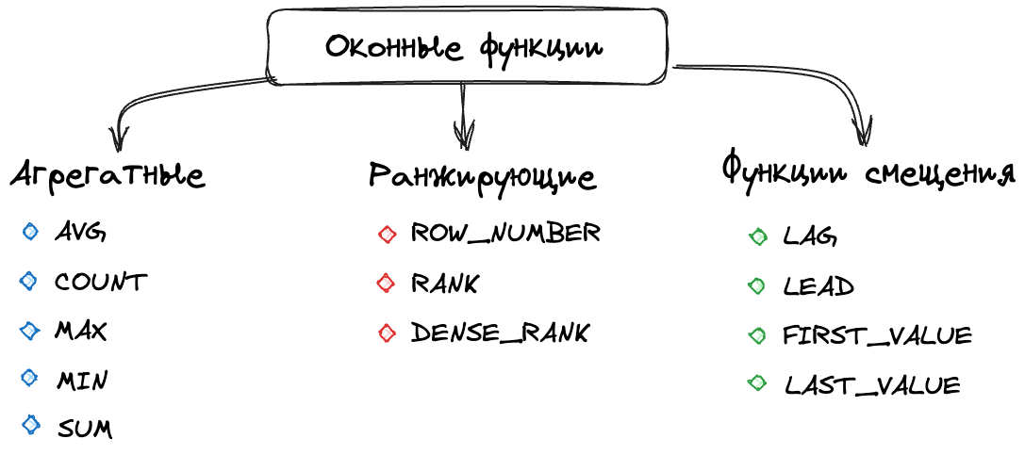

Slide 3
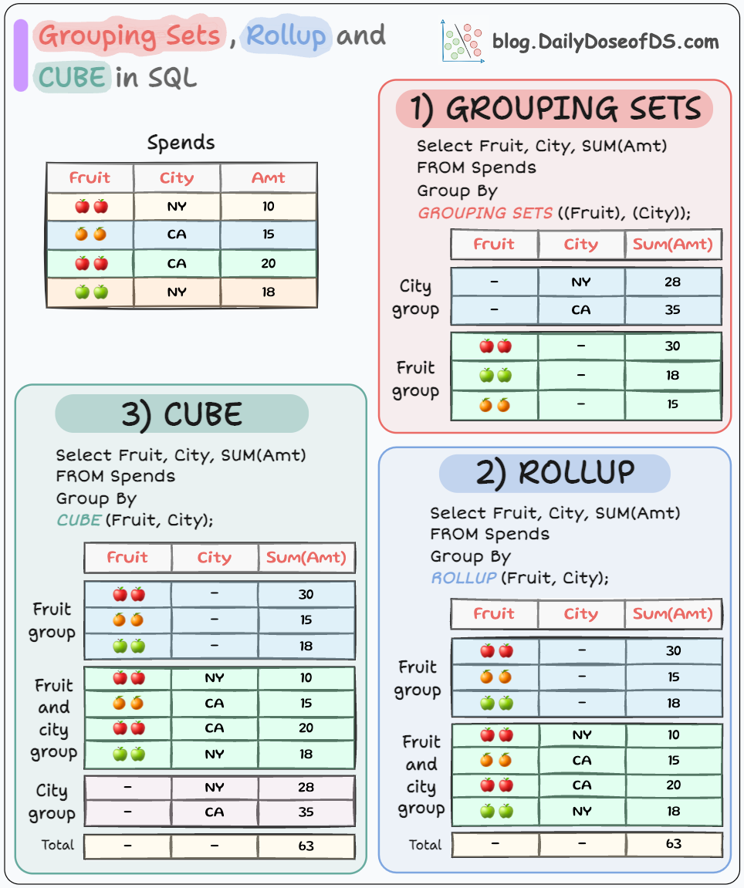

Slide 4
